Slide 1
冗余技术

Slide 2
冗余技术
硬件冗余
工作冗余
各单元同时工作
结构为相同单元的串联、并联或N倍单元
非工作冗余
m+1个模块，1个工作，m个储备。
时间冗余
消耗时间换取系统可靠性
典型应用
指令复执：重复执行已发现错误的指令
程序卷回：重复执行发现错误的程序
Notes:
硬件冗余是对关键性的硬件配备备份，通过备份的元部件或模块实现容错。
非工作冗余有m+1个模块，当工作模块出现故障时，立刻切换到一个储备模块，直至资源枯竭。
在实际应用中，时常将两种冗余结构结合运用，构成混合冗余系统。

Slide 3
冗余技术
信息冗余
增加信息的多余度进行容错
纠错码：奇偶码、海明码、循环码等
一般情况下附加的信息位越多，检错纠错能力越强。
软件冗余
恢复块技术
以针对同一任务采用不同算法的多个独立程序体间的差异为容错基础，由冗余管理系统将这些程序组织在一起构建成完整的可恢复模块。
多版本设计方法
采用不同的算法、语言、环境和工具，由不同技术风格和工作习惯的程序员针对同一任务设计出多个程序同时运行，对结果进行表决以获得正确的结果。

Slide 4
冗余技术
硬件冗余是容错效率最高的方法
信息冗余冗余度低，效率高，在逻辑域中获得广泛应用

Slide 5
数据备份方式
完全备份
对所有文件进行备份。
增量备份
备份自上一次任何备份之后有变化的数据。
差异备份
备份自上一次完全备份之后有变化的数据。
差异备份和增量备份的区别点在于参考点不同。

Slide 6
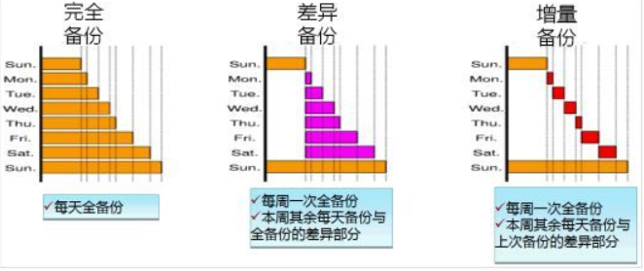
完全备份
优点：只需用一次备份即可恢复
缺点：备份数据大量重复
增量备份
优点：备份极快
缺点：恢复麻烦
差异备份
优点：备份较快，节省部分空间，恢复比较方便
Notes:
假设都是周日进行一次完全备份，之后每次采取不同的备份方式。
完全备份：周五数据丢失，只需用周四的备份数据恢复即可
增量备份：周五数据丢失，需要用到周日到周四的所有备份数据。一旦这之中有数据也丢失，那么只能再往前恢复，比如周三数据丢失，那么只能恢复到周二的数据。
差异备份：周五数据丢失，只需要用到周日和周四的备份数据。
通常三种备份方式结合使用

Slide 7
热/温/冷备份
热备份
优点：恢复时间短，数据完整性与一致性最好，数据丢失可能性最小。
缺点 : 设备投资大，通信费用高，通信环境要求高，平时运行管理较复杂。
温备份
冷备份
优点 : 设备投资较少，节省通信费用，通信环境要求不高。
缺点 : 恢复时间较长，数据完整性与一致性较差。
Notes:
热备份服务器时刻处于开机状态，同主机保持同步。一旦发生灾难，不用追补或只需追补很少的孤立数据，备份系统可快速接替生产系统运行
温备份服务器一般周期性开机，根据主服务器内容进行更新，然后关机。一旦发生灾难，使用定期备份数据。
冷备份服务器基本上只在软件安装和配置的情况下打开，然后关闭直到需要时再手动打开。

Slide 8
双机备份方案
双机冷备
工作机故障时，未加电的备份集启动后接替工作机工作，并对工作机进行故障诊断和维修，待故障修复完毕后，工作机去电变为备份机。
双机温备
双机同时加电，一机工作，另一机等待。
双机热备
双机同时加电，同时工作

Slide 9
双机热备
主机与备用机通过心跳机制来保证联系。
根据两台服务器的工作方式可以有三种不同的工作模式
双机热备模式
双机互备模式
双机双工模式
Notes:
双机热备份系统采用“心跳”方法保证主系统与备用系统的联系。所谓“心跳”，指的是主从系统之间相互按照一定的时间间隔发送通讯信号，表明各自系统当前的运行状态。一旦“心跳”信号表明主机系统发生故障，或者备用系统无法收到主机系统的“心跳”信号，则系统的高可用性管理软件认为主机系统发生故障，主机停止工作，并将系统资源转移到备用系统上，备用系统将替代主机发挥作用，以保证网络服务运行不间断。

Slide 10
双机热备模式
主机+备机
主要应用运行在主机上
Notes:
数据同时往两台服务器写入 ，保证数据的即时同步。当主服务器出现故障的时候，通过软件诊测或手工方式将备用机器激活，保证应用在短时间内完全恢复正常使用。这是采用较多的一种模式，但由于另外一台服务器长期处于后备的状态，从计算资源方面考量，就存在一定的浪费。

Slide 11
双机互备模式
主机（备机）+备机（主机）
部分应用运行在一个机器上，部分应用运行在另一个机器上
Notes:
双机互备模式，是两个相对独立的应用在两台机器同时运行，但彼此均设为备机，当某一台服务器出现故障时，另一台服务器可以在短时间内将故障服务器的应用接管过来，从而保证了应用的持续性，但对服务器的性能要求比较高。配置相对要好。

Slide 12
双机双工模式
主机+主机
两个机器同时运行应用（负载均衡）
Notes:
双机双工模式: 是集群的一种形式，两台服务器均为活动，同时运行相同的应用，处理的结果经过比较，选择合适的输出，可用性相比双机热备更高。

Slide 13
双机冗余的缺点
需要中断系统工作，恢复时间长、可靠性完全依赖故障检测覆盖率。实时性不够高，不能在线修复故障。
--->三模冗余容错

Slide 14
三模冗余
三中取二的多次表决方式进行输出，消除了单点故障的缺点。
在任何一个计算机模块出现故障后，不需要中断系统仍能输出正确的处理结果，并且能对故障机器进行重构恢复。
同步机制是整个三模冗余容错计算机系统的核心。
三模冗余容错计算机分为四个模块
单机处理系统模块
同步模块
任务同步、中断同步、公共时钟、锁相同步、多级同步等技术
数据交互模块
数据传输协议、总线的选择
表决模块
少数服从多数

Slide 15
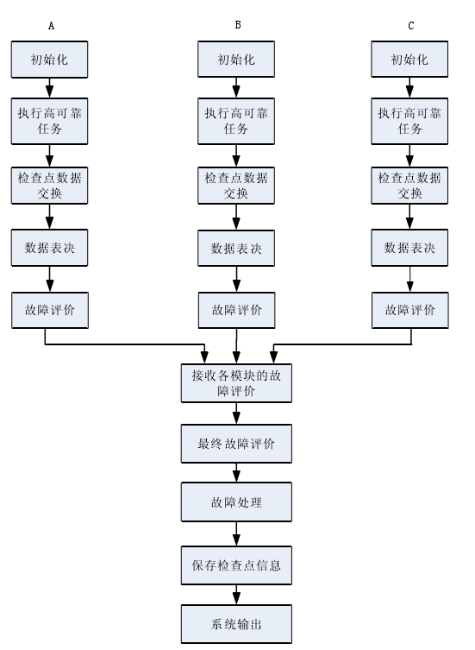
工作流程
假设A运行速度最快，先到达检查点，之后将待比较数据发
送给B、C，同时等待接收B、C发送的待比较数据。
若在规定时间内接受到数据，则进行数据表决，并对
每个单元设置故障评价；若没有接受到数据，也进行故障评价。
之后系统接受各模块的故障评价，得到各个计算单元的故障情况。

Slide 16
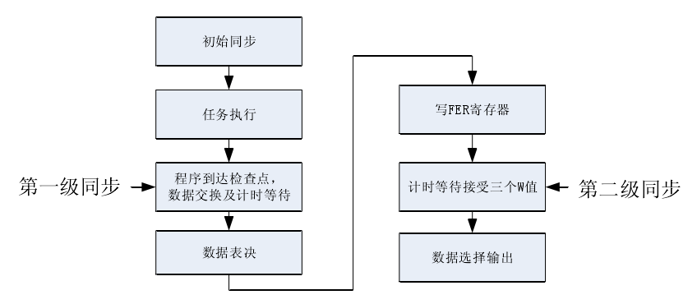
同步机制
一种方式：基于任务级的松散同步方式。
基本思想：运行速度快的等待运行速度慢的
相比传统的任务级松散同步机制，本系统增设了一级松散同步，以保证输出数据的正确性。即等三个节点的W信号都更新完毕后，数据才输出。
FER寄存器（Fault Evaluation Register）
Notes:
初始同步是在系统上电初始化完成后进行，程序到检查点时，互相发送比较数据，之后设置故障评价信息，发给故障处理模块，设置FER寄存器（故障评价寄存器）记录各个节点的故障情况。输出选择单元只有接受到3个W信号才输出，这是第二级。

Slide 17
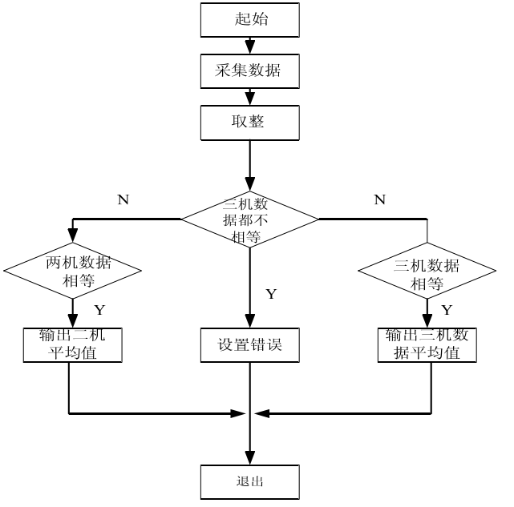
表决机制
硬件电路
表决器可能单点故障：嵌入到计算机中也做冗余
软件

Slide 18
拜占庭故障
三模冗余无法解决拜占庭故障
A->B：1 C->B ：0 B：？
实用拜占庭容错算法（PBFT）
核心理论：n >= 3f + 1，其中n是总节点数，f是允许的故障数。
证明：PBFT既支持f个故障，又允许f个叛徒，要使得正常节点作出正确选择，则n-f-f>f
可以看出，PBFT系统的运行至少需要4个参与者。
PBFT系统中，一个节点作为主节点，其他都是备份节点。
本质上就是利用通信次数换取可靠性（对每一个节点，收到消息后都去问其他节点收到的是什么）
Notes:
类似王总说的，4个机器两两之间都有通信，但如果链路故障则完蛋，所以将4个机器放到一个盒子中，对于重要的设备，还会采取异构设计，实际上是4+1重冗余备份。

Slide 19
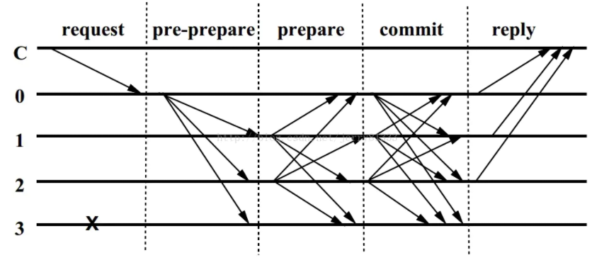
实用拜占庭容错算法（PBFT）
选举出一个主节点（0）
Pre-Prepare：主节点把客户端发来的消息向全网广播，扩散至123
Prepare：每个节点接收到消息后，向全网广播，1->023，2->013，3因为宕机无法广播
Commit：如果一个节点收到的2f个其它节点发来的摘要都和自己相等，就向全网广播一条commit消息
Reply：如果一个节点收到2f+1条commit消息，即可提交消息给客户端。
如果主节点是叛徒，则在pre-prepare后会无法进行下去，经过一定时间后，会重新选举主节点。

